Slide 1


государственное бюджетное общеобразовательное учреждение Свердловской области
«Екатеринбургская школа № 9, реализующая адаптированные основные общеобразовательные программы»
Мониторинг сформированности метапредметных результатов обучающихся, осваивающих адаптированную основную общеобразовательную программу основного общего образования обучающихся с ЗПР
Сухоносова Алена Александровна, педагог-психолог

Slide 2
Метапредметные результаты
освоенные обучающимися универсальные учебные действия
Регулятивные
Познавательные
Коммуникативные

Slide 3
Метапредметные результаты отражают:
• освоенные обучающимися с ЗПР межпредметные понятия и универсальные учебные действия;
• способность их использования в учебной, познавательной и социальной практике;
• самостоятельность планирования и осуществления учебной деятельности и организации учебного сотрудничества с педагогами и сверстниками;
• построение индивидуальной образовательной траектории.

Slide 4
Метапредметные результаты достигаются аккумулированием результатов всех составляющих программы и отражают:
умение самостоятельно определять цели обучения, ставить и формулировать для себя новые задачи в учебе и познавательной деятельности, развивать мотивы и интересы своей познавательной деятельности;
умение самостоятельно планировать пути достижения целей, в том числе альтернативные, осознанно выбирать наиболее эффективные способы решения учебных и познавательных задач;
умение соотносить свои действия с планируемыми результатами, осуществлять контроль своей деятельности в процессе достижения результата, определять способы действий в рамках предложенных условий и требований, корректировать свои действия в соответствии с изменяющейся ситуацией;
умение оценивать правильность выполнения учебной задачи, собственные возможности ее решения;
владение основами самоконтроля, самооценки, принятия решений и осуществления осознанного выбора в учебной и познавательной деятельности;
умение определять понятия, создавать обобщения, устанавливать аналогии, классифицировать, самостоятельно выбирать основания и критерии для классификации, устанавливать причинно-следственные связи, строить логическое рассуждение, умозаключение (индуктивное, дедуктивное и по аналогии) и делать выводы;
умение создавать, применять и преобразовывать знаки и символы, модели и схемы для решения учебных и познавательных задач;

Slide 5
Метапредметные результаты достигаются аккумулированием результатов всех составляющих программы и отражают:
• умение организовывать учебное сотрудничество и совместную деятельность с учителем и сверстниками; работать индивидуально и в группе: находить общее решение и разрешать конфликты на основе согласования позиций и учета интересов; формулировать, аргументировать и отстаивать свое мнение;
• умение осознанно использовать речевые средства в соответствии с задачей коммуникации для выражения своих чувств, мыслей и потребностей; планирования и регуляции своей деятельности; владение устной и письменной речью, монологической контекстной речью;
• формирование и развитие компетентности в области использования информационно-коммуникационных технологий; развитие мотивации к овладению культурой активного пользования словарями и другими поисковыми системами;
• формирование и развитие экологического мышления, умение применять его в познавательной, коммуникативной, социальной практике и профессиональной ориентации.

Slide 6

Диагностическое направление работы предполагает получение своевременной информации об индивидуально-психологических особенностях и динамике развития обучающихся с ЗПР, позволяет оценить результаты.

Slide 7


Мониторинг сформированности метапредметных результатов
Начало учебного года
Конец учебного года

Slide 8
Коммуникативные УУД
Умение слушать и вступать в
диалог.
Умение участвовать в коллективном обсуждении проблем.
Умение формулировать собственное мнение.
Умение стоить продуктивное взаимодействие.
Сотрудничество со сверстниками и взрослыми.
Умение обращаться за помощью, давать обратную связь.
Метод «Наблюдения»
Методика «Социометрия»
(Дж. Морено)
Методика «Капитан
корабля» П. Экблад
Методика М. А.
Ступницкой

Slide 9
Регулятивные УУД
Сформированность навыков саморегуляции и самоконтроля.
Приём и сохранение учебной задачи.
Планирование своих действий в соответствии с поставленной задачей и условиями её реализации.
Осуществление пошагового и итогового контроля.
Осуществление коррекции на основе оценки и учёта характера сделанных ошибок.
Оценивание и восприятие правильности выполнения действий.
Метод «Наблюдения»
Методика «Логические
задачи» (Зак А. З.)
Изучение произвольности
и контроля (Ю. А. Афонькина,
Г. А. Урунтаева)

Slide 10
Познавательные УУД
Работа по алгоритму, в соответствии с установленными правилами.
Умения анализировать, обобщать, сравнивать предметы окружающей действительности.
Умение устанавливать причинно-следственные связи.
Понимание и объяснение скрытого смысла.
Метод «Наблюдения»
Методика Л.Ф. Тихомировой
«Исключи слова»
Методика «Изучение
скорости мышления»
Тест интеллектуального
потенциала П. Ржичан

Slide 11
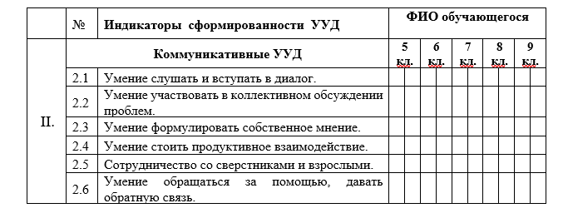

Slide 12
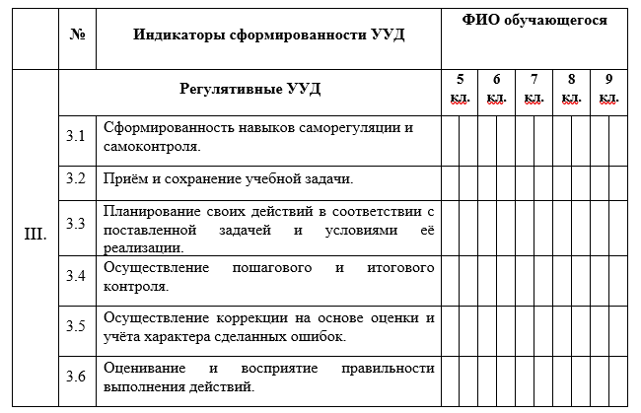

Slide 13
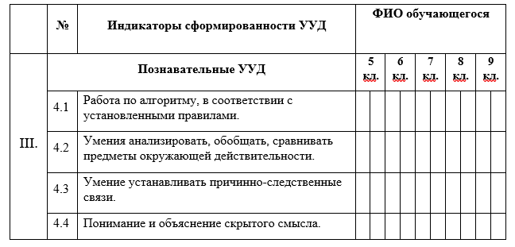

Slide 14
Анализ результатов. Заполнение мониторинга. Планирование работы на следующий уч. г.
Образовательный процесс
Диагностика
в конце уч. года.
Анализ результатов. Заполнение мониторинга. Корректировка рабочих программ.
Диагностика
в начале уч. года.

Slide 15
Спасибо за внимание!

